Slide 1
Иван Андреевич Крылов.
Выполнила ученица 5р1 класса
Синебрюхова Анна.

Slide 2
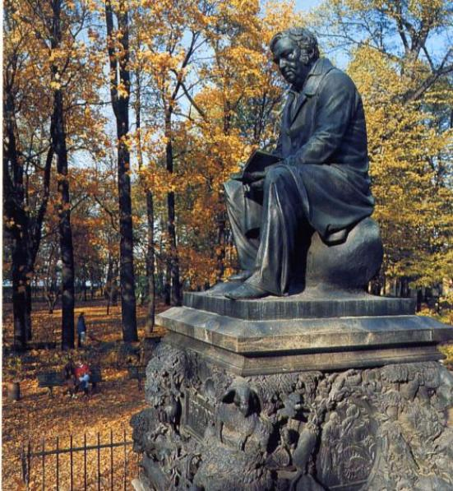
Когда один из величайших русских баснописцев, поэт, переводчик и писатель Иван Андреевич Крылов был ещё совсем маленьким, он, конечно, и не догадывался, что будет стоять в самом центре Петербурга, в виде бронзового памятника, украшая ландшафты знаменитого Летнего сада. Крылов родился в Москве 2 (13) февраля в 1769 году, но практически весь период его творчества пришёлся на жизнь в Петербурге. Крылов - автор более 200 басен.

Slide 3
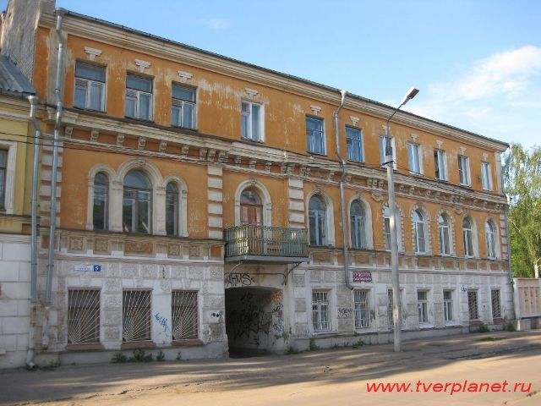
Иван Андреевич Крылов родился в семье бедного армейского офицера. Семья очень часто переезжала с места на место. В 1775 году отец Крылова покинул военную службу и, поселившись в Твери, устроился работать мелким чиновником. Именно тогда у отца будущего баснописца появилась возможность дать сыну неплохое образование - Иван учился вместе с детьми в семье тверского губернатора.

Slide 4
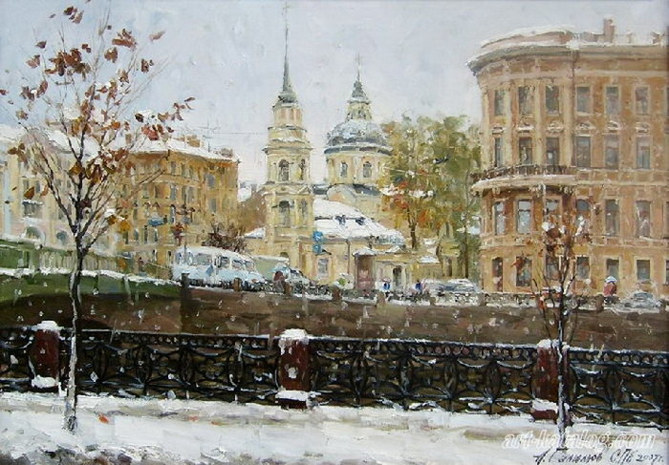
Отец Крылова умер, когда тому было всего десять лет. Пришлось начать работать, где придётся, чтобы поддерживать семью. Когда Крылову исполнилось четырнадцать лет, он переехал в Петербург, поступил на работу в Казенную палату и тогда же он начал пробовать свои силы в литературе - сочинять комедии.

Slide 5
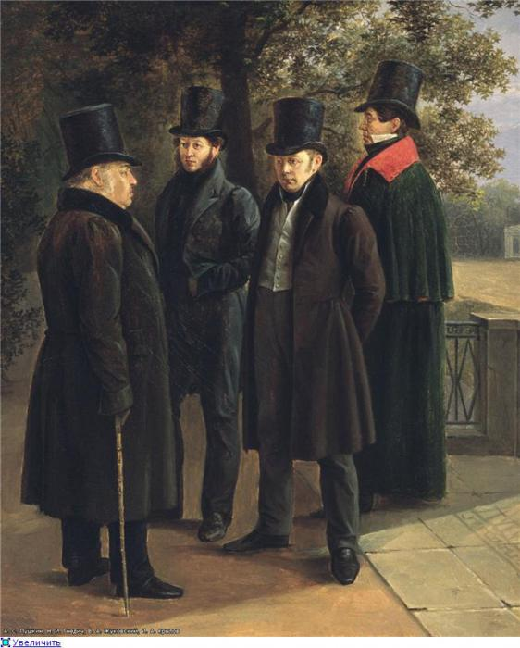
В Петербурге Крылов познакомился с Г. Р. Державиным, оказавшим покровительство молодому литератору. Крылов начал литературную деятельность как драматург, занимался журналистикой. В 1809 вышла в свет первая книга басен Крылова, после которой его слава стала быстро расти. В 1812 - 1841 Крылов служил в Публичной библиотеке, много сделав для организации ее русского отдела.

Slide 6
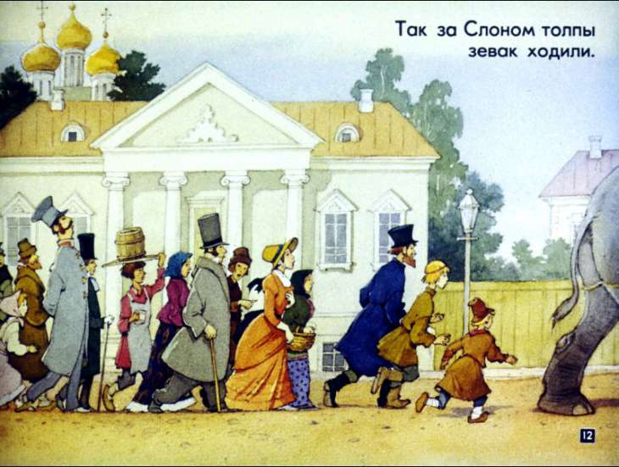
Простые люди того времени горячо полюбили творения великого русского баснописца Ивана Андреевича Крылова. На протяжении двух веков басни до сих пор не забыты и читаемы русским народом. Сам Николай Васильевич Гоголь назвал когда-то работы Крылова «Книгой мудрости народа».

Slide 7
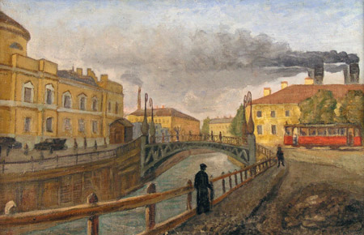
. Крылов стал героем многочисленных анекдотов и легенд и, прозванный "дедушкой Крыловым", слился в сознании современников со своими баснями. Однажды на набережной Фонтанки Крылова догнали три студента. Один из них нараспев произнес: — Туча идет. Очевидно, он намекал на тучную фигуру незнакомого им старика. — И лягушки заквакали, — в тон озорнику ответил Крылов.

Slide 8
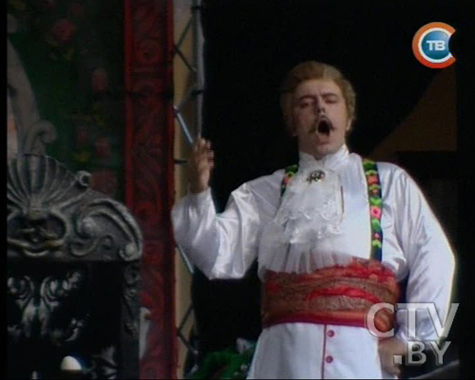
Однажды Иван Андреевич Крылов слушал оперу, а его соседом оказался какой-то меломан, забывший, что в театре он не один (он притопывал в такт музыке, подпевал певцам одним словом, мешал слушать). — Безобразие! — сказал довольно громко Крылов. — Это относится ко мне? — оживился сосед. — Ну как вы могли такое подумать, — ответил ему Крылов. — Это относится к тому господину на сцене, который мешает мне слушать вас.

Slide 9
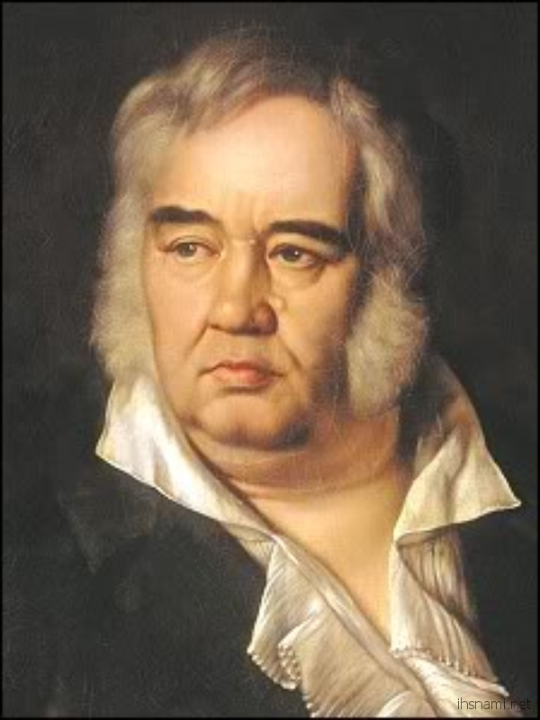
Умнейший человек и талантливый баснописец Иван Андреевич Крылов очень любил поесть. Обедая, Иван Андреевич клал себе на тарелку столько каждого блюда, сколько в нее помещалось. Вставая из-за стола, он, помолившись на образа, всегда произносил: 'Много ли человеку надо?' — чем вызывал всеобщий хохот.

Slide 10
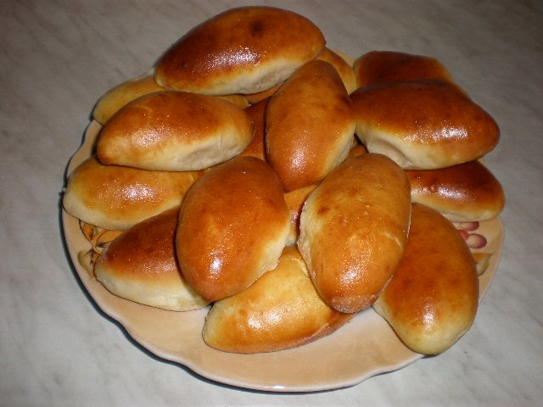
Как-то у Ивана Андреевича разболелся живот,. Конечно, лекарство он пошел искать на кухню. Обед еще был не готов, и Крылов велел 'подать, что есть'. Ему налили тарелку щей, но Иван Андреевич 'случайно' заметил тарелку с пирожками, одиноко стоявшую на буфете. Пирожки тоже пошли в качестве лекарства. Сначала он съел один, съел другой, и ему показалось, что они очень горчат. Приглядевшись повнимательнее к 'спасительным' пирожкам, он увидел, что все они уже аж зеленью покрылись. Крылов быстренько обдумал ситуацию и решил, что если уж помирать, то от шести пирожков, а не от двух, и 'прикончил' оставшуюся выпечку, разбавив ее щами.

Slide 11
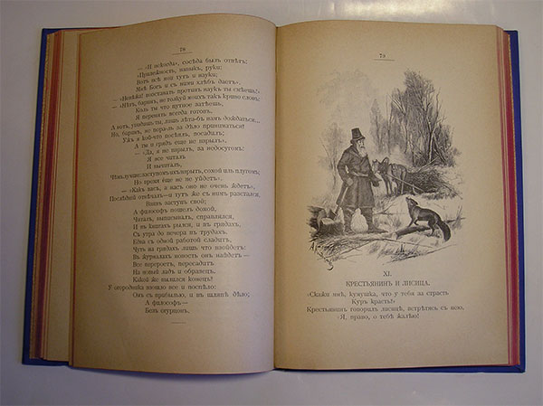
Строки Крылова стали пословицами, крылатыми словами. А. С. Пушкин назвав его "истинно народным поэтом". Умер великий писатель в Петербурге 21 ноября 1844 года. Перед смертью Крылов приказал раздать всем, кто придет на его похороны, по экземпляру его нового издания басен на память, что и было исполнено.

